Slide 1
Variabel dan Tipe Data

Slide 2
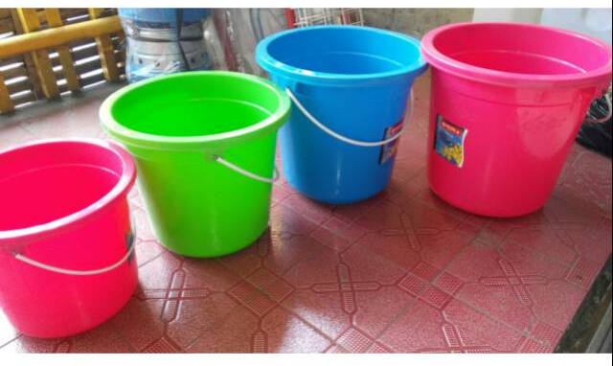
VARIABLE ADALAH ??

Slide 3
Variable
Variabel adalah tempat menyimpan nilai sementara.
Itu saja.
Serius?
Iya serius,
kalau mau yang lebih panjang…
lihat pengertiannya dari Wikipedia:
Variabel: (Lat) 1. berubah-ubah, tidak tetap; 2. deklarasi sesuatu yang memiliki variasi nilai 3. berbeda-beda dalam bahasa pemrograman disebut juga simbol yang mewakili nilai tertentu, variabel yang dikenal di sub program disebut variabel lokal. sedang yang di kenal secara umum/utuh dalam satu program disebut variabel global.

Slide 4
Macam-macam Tipe Data
Berikut ini macam-macam tipe data pada Java:
char: Tipe data karakter, contoh Z
int: angka atau bilangan bulat, contoh 29
float: bilangan desimal, contoh 2.1
double: bilangan desimal juga, tapi lebih besar kapasistanya, contoh 2.1
String: kumpulan dari karakter yang membentuk teks, contoh Hello World!
boolean: tipe data yang hanya bernilai true dan false

Slide 5




Membuat Variabel
Hal yang perlu diketahui dalam pembuatan variabel di java adalah cara penulisannya.
Formatnya seperti ini:
Contoh:
Membuat variabel kosong bertipe integer:
Membuat variabel bertipe integer dan langsung diisi nilai:
Membuat sekumpulan variabel yang tipe datanya sama:

Slide 6
Lalu, dimana itu ditulis?
Di dalam fungsi main(): variabel yang ditulis di dalam fungsi main() dan fungsi yang lainnya disebut variabel lokal.
Di dalam class: Variabel ini disebut variabel class atau global.

Slide 7
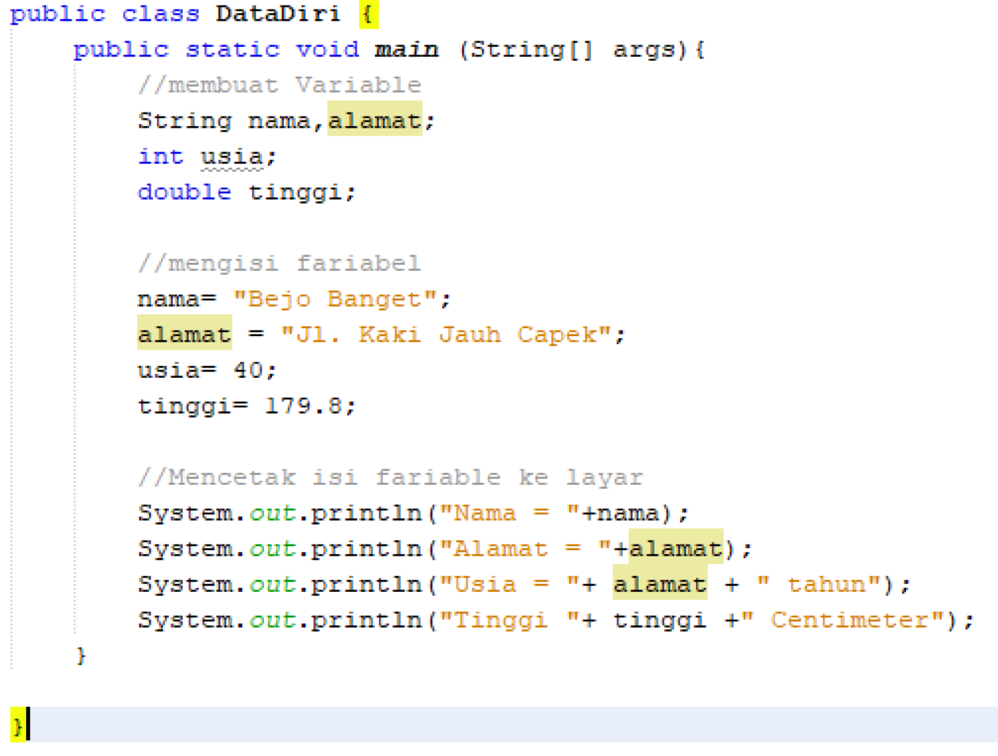
Mari Kita Coba Latihan dengan Membuat Program DataDiri

Slide 8
Aturan Penulisan Variabel
Tidak boleh sembarangan dalam membuat variabel.
Ada aturan yang harus diikuit, diantaranya:
Nama variabel tidak boleh menggunakan kata kunci dari Java (reserved word) seperti if, for, switch, dll.
Nama variabel boleh menggunakan huruf, angka (0-9), garis bawah (underscore), dan symbol dollar ($), namun penggunaan garis bawah dan symbol lebih baik dihindari.
Nama variabel harus diawali dengan huruf kecil, karena Java menggunakan gaya CamelCase.
Apabila nama variabel lebih dari 1 suku kata, maka kata ke-2 dituliskan dengan diawali dengan huruf besar dan seterusnya, contoh namaVariabel.

Slide 9
Program LuasLingkaran
Mari kita mantapkan pemahaman dengan membuat program LuasLingkaran.
Program ini fungsinya untuk menghitung luas lingkaran.
Luas lingkaran dapat kita hitung dengan rumus Phi x r².
Sebelum memulai memrogram, sebaiknya kita pahami dulu algoritma dan flowchart-nya:

Slide 10
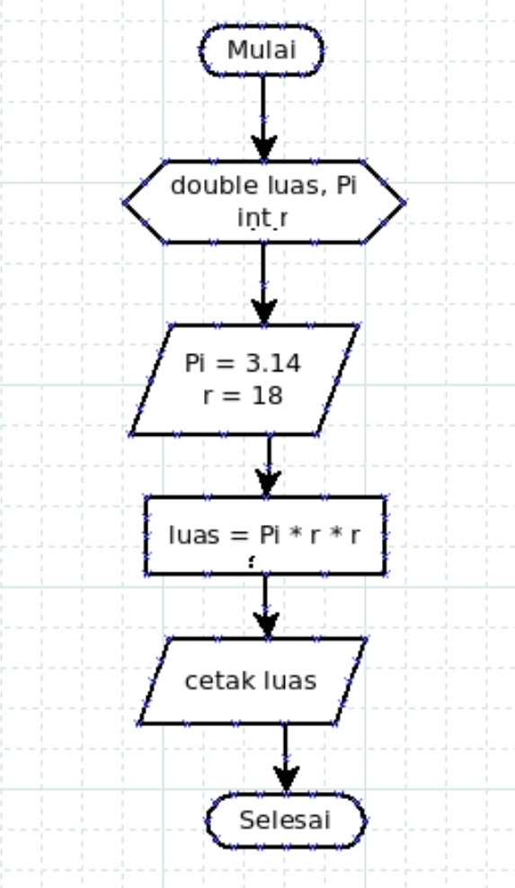
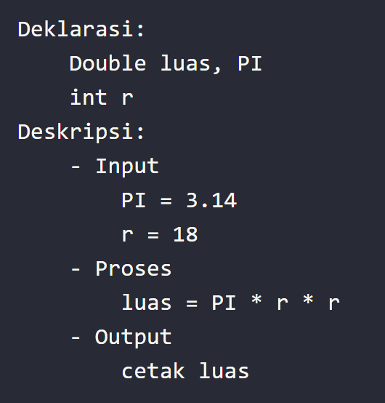
Algoritma
Flowchart

Slide 11
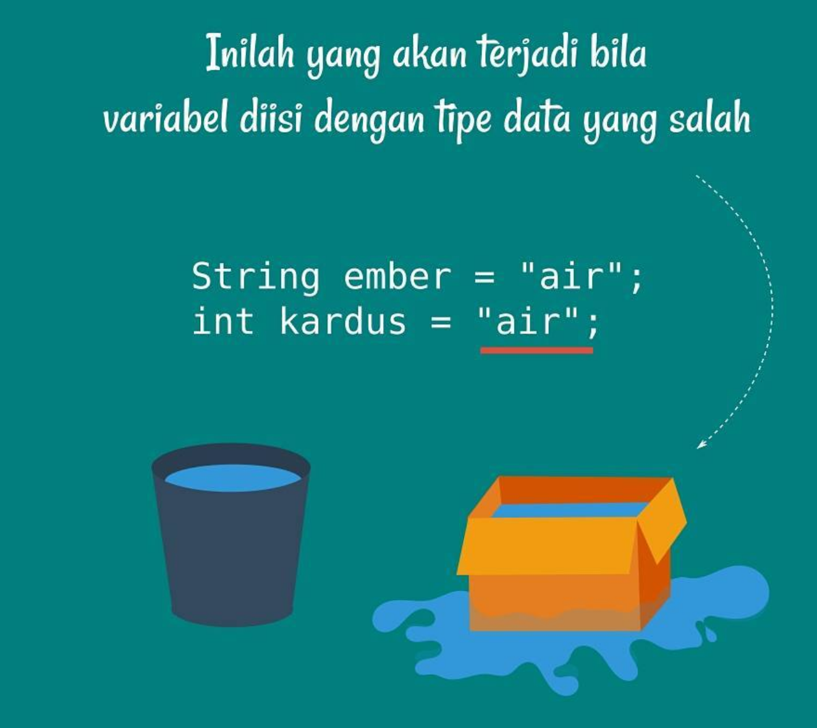
Konversi Tipe Data
Konversi artinya merubah ke jenis yang lain.
Kenapa kita perlu konversi tipe data?
Untuk menjawabnya, saya ingin tunjukan ilustrasi berikut ini:
Air yang bentuknya cair tidak bisa disimpan dalam kardus. Karena itu, air harus konversi dulu menjadi bentuk padat (es) agar bisa disimpan dalam kardus.
Begitu juga dengan variabel.
Tipe data string tidak akan bisa disimpan dalam variabel dengan tipe integer.

Slide 12
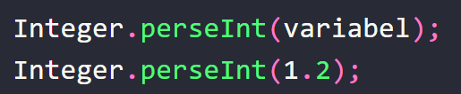


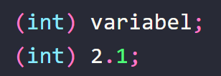
Cara Konversi Tipe Data
Contoh: Konversi ke tipe integer
Cara 1:
Cara 2:
Cara 3:
Cara 4:

Slide 13
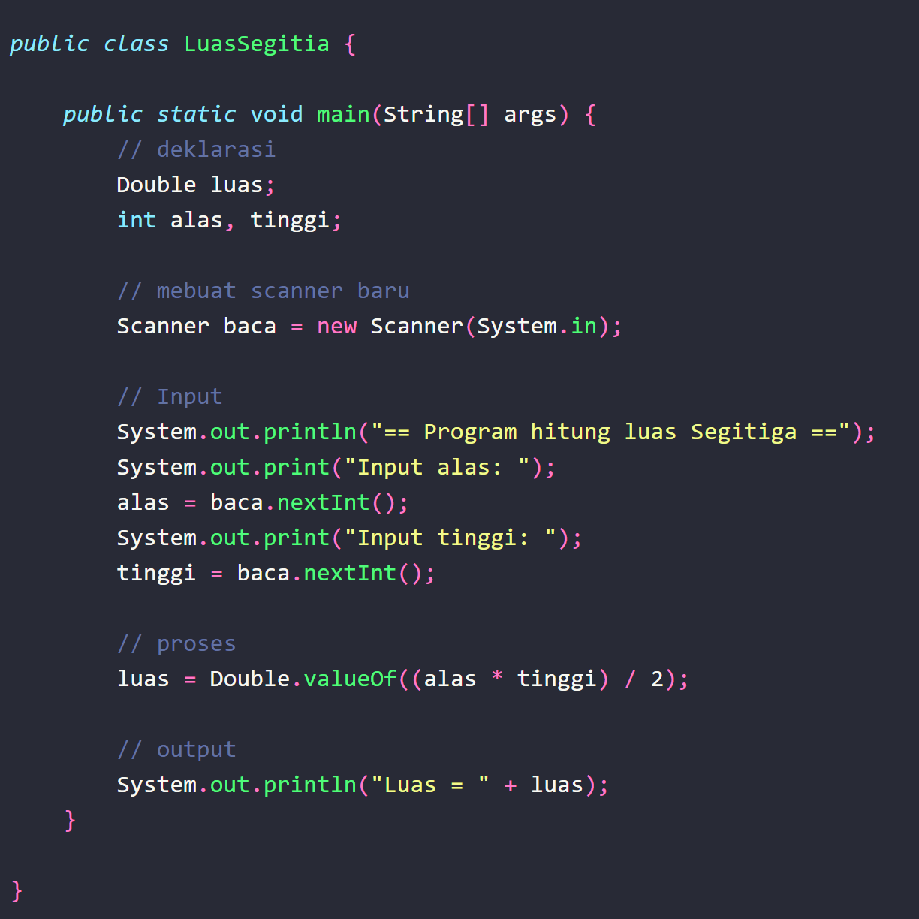
Mari Kita Coba dalam Program…
Buatlah kelas (java class) baru
Berikan nama: LuasSegitiga.
Kemudian ikuti kode program berikut:
Variabel luas bertipe data Double, berarti nilai yang bisa disimpan adalah Double.
Sedangkan variabel alas dan tinggi bertipe Integer.
Agar hasil operasi data integer dapat disimpan dalam variabel bertipe double, maka perlu dikonversi.

